Slide 1
Industrial Characteristic Analysis based on ESG
2024/03/22

Slide 2
Introduction
1
Dive into the data
Barro, Diana and Corazza, Marco and Filograsso, Gianni, A ESG Rating Model for European SMEs using Multi-criteria Decision Aiding (October 27, 2023). University Ca' Foscari of Venice, Dept. of Economics Research Paper Series No. 27/2023, Available at SSRN: https://ssrn.com/abstract=4702263 or http://dx.doi.org/10.2139/ssrn.4702263

Slide 3
ESG and Firm Values
Positive relationship between corporate sustainability and market value.
ESG rating has positive effect on corporate credit ratings.
Positive relationship between ESG and financial performance.

Slide 4
The top and the worst performers (10%)
Rank | factory_name | industry_id | county | ESG_score | Escore | Sscore | Gscore
1 | 圓安生技股份有限公司 | 11 | 臺南市 | 4.9333333 | 4.8 | 5 | 5
2 | 申成興業股份有限公司 | 17 | 嘉義縣 | 4.6333333 | 4.6 | 4.8 | 4.5
3 | 政茂金屬工業股份有限公司 | 17 | 屏東縣 | 4.4833333 | 5 | 4.2 | 4.25
4 | 新和興海洋企業股份有限公司 | 1 | 臺北市 | 4.4833333 | 4.2 | 5 | 4.25
5 | 三五橡膠廠股份有限公司 | 13 | 彰化縣 | 4.4166667 | 4.2 | 4.8 | 4.25
6 | 慧國工業股份有限公司 | 22 | 臺中市 | 4.3333333 | 4.2 | 3.8 | 5
7 | 志昱科技股份有限公司 | 18 | 高雄市 | 4.3166667 | 4.6 | 4.6 | 3.75
8 | 台灣扣具工業股份有限公司 | 15 | 桃園市 | 4.2666667 | 4.4 | 4.4 | 4
9 | 英特愷科技股份有限公司 | 17 | 雲林縣 | 4.2333333 | 4.2 | 5 | 3.5
10 | 力漢企業股份有限公司 | 1 | 高雄市 | 4.2166667 | 4 | 4.4 | 4.25
11 | 金嘉隆企業股份有限公司 | 1 | 臺南市 | 4.15 | 4.4 | 3.8 | 4.25
12 | 李長榮實業股份有限公司製桶工廠 | 17 | 屏東縣 | 4.1333333 | 4 | 4.4 | 4
13 | 震南鐵線股份有限公司二廠 | 17 | 高雄市 | 4.0833333 | 4 | 4 | 4.25
14 | 文鯕水產股份有限公司 | 1 | 屏東縣 | 4.0666667 | 2.4 | 4.8 | 5
15 | 智威科技股份有限公司 | 19 | 新北市 | 4.0666667 | 4.4 | 3.8 | 4
16 | 台灣寶理塑膠股份有限公司大發廠 | 10 | 高雄市 | 4.05 | 4.6 | 3.8 | 3.75
17 | 今口香調理食品股份有限公司 | 1 | 臺中市 | 3.9666667 | 4.2 | 4.2 | 3.5
18 | 中鋼機械股份有限公司 | 21 | 高雄市 | 3.9333333 | 3.8 | 4 | 4
19 | 世紀離岸風電設備股份有限公司 | 17 | 新北市 | 3.9166667 | 4.2 | 3.8 | 3.75
20 | 格得電子工業股份有限公司 | 19 | 高雄市 | 3.8833333 | 3 | 4.4 | 4.25
Notes:
僅列出前20間廠商

Slide 5
The top and the worst performers (10%)
產業類別 | 排名在前10%(依數量) | 總樣本數
金屬製品製造業 | 35 | 255
食品製造業 | 20 | 52
化學材料及肥料製造業 | 7 | 23
紡織業 | 6 | 36
橡膠製品製造業 | 6 | 30
電子零組件製造業 | 6 | 33
基本金屬製造業 | 5 | 30
汽車及其零件製造業 | 5 | 16
電腦、電子產品及 光學製品製造業 | 4 | 20

Slide 6
The top and the worst performers (10%)
產業類別 | 排名在前10%(依比例) | 總樣本數
石油及煤製品製造業 -9.7% | 50% | 2
食品製造業 | 38.5% | 52
汽車及其零件製造業 | 31.3% | 16
化學材料及肥料製造業 10.3% | 30.4% | 23
橡膠製品製造業 | 20% | 30
電腦、電子產品及 光學製品製造業 | 20% | 20
其他化學製品製造業 | 18.2% | 11
電子零組件製造業 9.7% | 18.2% | 33
紡織業 | 16.7% | 36
Notes:
灰底：市場集中度高（前8大企業佔該業比率），110年工商普查初步統計結果提要分析。
藍字：前十大中行業，利潤成長率高（5年增減百分點），110年工商普查初步統計結果提要分析。

Slide 7
The top and the worst performers (10%)
Rank | factory_name | industry_id | county | ESG_score | Escore | Sscore | Gscore
1049 | 再振企業股份有限公司 | 21 | 高雄市 | 0.733333 | 0 | 1.2 | 1
1050 | 波羅蜜印刷有限公司 | 8 | 新北市 | 0.666667 | 0 | 1 | 1
1051 | 永昌紙器印刷廠 | 8 | 高雄市 | 0.666667 | 0 | 1 | 1
1052 | 米那有限公司 | 5 | 高雄市 | 0.666667 | 0 | 2 | 0
1053 | 永光鋸木工廠 | 6 | 嘉義市 | 0.666667 | 0 | 1 | 1
1054 | 利順昌實業股份有限公司 | 15 | 高雄市 | 0.666667 | 0 | 1 | 1
1055 | 景盈企業股份有限公司 | 5 | 屏東縣 | 0.633333 | 0 | 0.4 | 1.5
1056 | 永順昌企業有限公司 | 8 | 新北市 | 0.6 | 0 | 0.8 | 1
1057 | 勤發特殊氣體股份有限公司 | 10 | 屏東縣 | 0.6 | 0 | 0.8 | 1
1058 | 名亮彩色製版有限公司立德廠 | 8 | 新北市 | 0.6 | 0 | 0.8 | 1
1059 | 名冠彩色印刷有限公司 | 8 | 新北市 | 0.6 | 0 | 0.8 | 1
1060 | 金瑞興機械工程股份有限公司 | 21 | 高雄市 | 0.6 | 0 | 0.8 | 1
1061 | 全富印刷有限公司 | 8 | 臺南市 | 0.583333 | 0 | 0 | 1.75
1062 | 振東印刷廠 | 8 | 彰化縣 | 0.533333 | 0 | 0.6 | 1
1063 | 緯曜企業有限公司 | 17 | 新北市 | 0.466667 | 0 | 0.4 | 1
1064 | 文鼎印刷製版有限公司 | 8 | 新北市 | 0.466667 | 0 | 0.4 | 1
1065 | 子吟數位彩色印刷有限公司 | 8 | 高雄市 | 0.466667 | 0 | 0.4 | 1
1066 | 易達盛股份有限公司 | 17 | 高雄市 | 0.466667 | 0 | 0.4 | 1
1067 | 東永欣企業股份有限公司 | 23 | 高雄市 | 0.333333 | 0.2 | 0.8 | 0
1068 | 本業股份有限公司 | 17 | 高雄市 | 0.25 | 0 | 0 | 0.75
Notes:
僅列出倒數20間

Slide 8
The top and the worst performers (10%)
產業類別 | 排名在後10%(依數量) | 總樣本數
印刷及資料儲存媒體複製業 | 33 | 120
電力設備及配備製造業 | 11 | 56
塑膠製品製造業 | 9 | 67
家具製造業 | 9 | 48
金屬製品製造業 | 8 | 255
木竹製品製造業 | 7 | 28
機械設備製造業 | 6 | 102
紙漿、紙及紙製品製造業 | 5 | 31
橡膠製品製造業 | 4 | 30

Slide 9
The top and the worst performers (10%)
產業類別 | 排名在後10%(依比例) | 總樣本數
石油及煤製品製造業 | 50% | 2
印刷及資料儲存媒體複製業 | 27.5% | 120
木竹製品製造業 | 25% | 28
電力設備及配備製造業 | 19.6% | 56
家具製造業 | 18.8% | 48
紙漿、紙及紙製品製造業 | 16.1% | 31
非金屬礦物製品製造業 | 14.3% | 7
塑膠製品製造業 | 13.4% | 67
橡膠製品製造業 | 13.3% | 30

Slide 10
K-means Cluster
2
Divide factories into 3 groups by ESG score

Slide 11
ESG分群 (cluster=3)
後段班
(ESG < 1.74)
中段班
(1.74 < ESG < 2.71)
前段班
(ESG > 2.71)

Slide 12
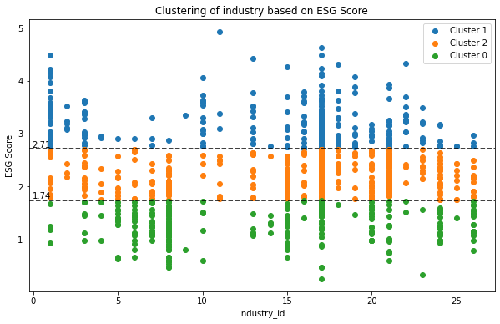
依產業類別(industry_id)

Slide 13
產業類別 | ESG 後段班 | ESG 中段班 | ESG 前段班 | 樣本數
(1)食品製造業 | 13.46 | 19.23 | 67.31 | 52
(2)飲料製造業/菸草製造業 | 0.00 | 37.50 | 62.50 | 8
(3)紡織業 | 19.44 | 41.67 | 38.89 | 36
(4)成衣及服飾品製造業 | 33.33 | 44.44 | 22.22 | 9
(5)皮革、毛皮及其製品製造業 | 56.00 | 40.00 | 4.00 | 25
(6)木竹製品製造業 | 64.29 | 32.14 | 3.57 | 28
(7)紙漿、紙及紙製品製造業 | 61.29 | 29.03 | 9.68 | 31
(8)印刷及資料儲存媒體複製業 | 65.00 | 34.17 | 0.83 | 120
(9)石油及煤製品製造業 | 50.00 | 0.00 | 50.00 | 2
(10)化學材料及肥料製造業 | 21.74 | 13.04 | 65.22 | 23
(11)其他化學製品製造業 | 0.00 | 72.73 | 27.27 | 11
(13)橡膠製品製造業 | 20.00 | 40.00 | 40.00 | 30

Slide 14
產業類別 | ESG 後段班 | ESG 中段班 | ESG 前段班 | 樣本數
(14)非金屬礦物製品製造業 | 71.43 | 14.29 | 14.29 | 7
(15)塑膠製品製造業 | 29.85 | 56.72 | 13.43 | 67
(16)基本金屬製造業 | 10.00 | 36.67 | 53.33 | 30
(17)金屬製品製造業 | 15.29 | 51.76 | 32.94 | 255
(18)電子零組件製造業 | 3.03 | 36.36 | 60.61 | 33
(19)電腦、電子產品及光學製品製造業 | 5.00 | 35.00 | 60.00 | 20
(20)電力設備及配備製造業 | 41.07 | 46.43 | 12.50 | 56
(21)機械設備製造業 | 12.75 | 65.69 | 21.57 | 102
(22)汽車及其零件製造業 | 12.50 | 18.75 | 68.75 | 16
(23)其他運輸工具及其零件製造業 | 11.11 | 50.00 | 38.89 | 18
(24)家具製造業 | 39.58 | 47.92 | 12.50 | 48
(25)其他製造業 | 9.09 | 72.73 | 18.18 | 11
(26)產業用機械設備維修及安裝業 | 56.67 | 33.33 | 10.00 | 30

Slide 15
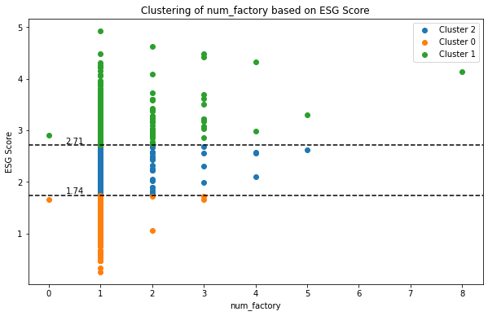
依在台工廠數(num_factory)

Slide 16
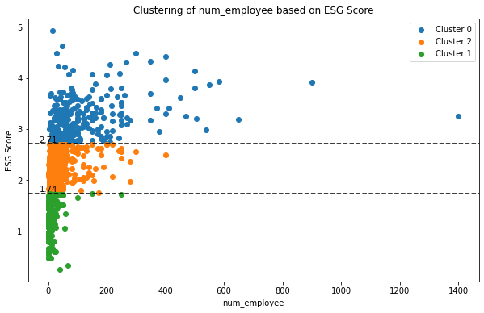
依在台員工數(num_employee)

Slide 17
The External Environmental Factors
3

Slide 18
考慮外在環境因子

Slide 19
Some Questions
5

Slide 20
Thanks!

